Slide 1

Kính chào thầy cô và các em
đến với tiết học này!

Slide 2
TÌNH HUỐNG

Slide 3
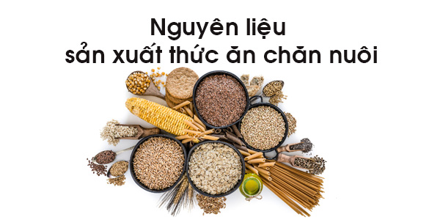
CHỦ ĐỀ 3: CÔNG NGHỆ THỨC ĂN CHĂN NUÔI
BÀI 8: NHU CẦU DINH DƯỠNG CỦA VẬT NUÔI

Slide 4
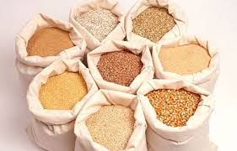
Hãy nêu các chất dinh dưỡng cần thiết đối với vật nuôi mà em biết.

Slide 5
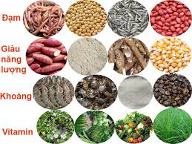
Chất dinh dưỡng

Slide 6
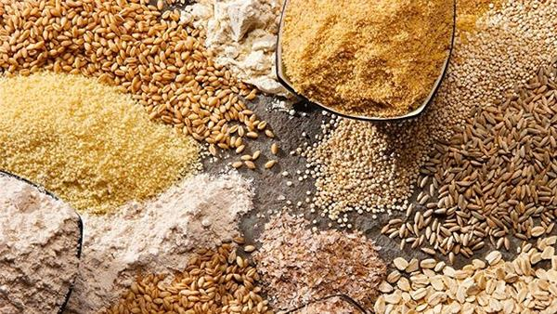
1. NHU CẦU DINH DƯỠNG CỦA VẬT NUÔI
TÌNH HUỐNG

Slide 7

NHẬN XÉT TÌNH HUỐNG
Nhân vật | Mục đích nuôi |  |  | Cách cho ăn | Kết quả
 | Lấy thịt | Lấy trứng | Thú cưng
Người thứ 1
Người thứ 2
Người thứ 3
Không cho ăn
Chết
1: cho ăn rất nhiều
Cho thịt có mỡ nhiều,
không có trứng.
2 :Cho ăn theo định lượng
giống người thứ 3.
Cho ít thịt ,ít trứng
Cho ăn theo định lượng phù hợp.
Cho thịt tốt

Slide 8


Thảo luận nhóm
1. Nhu cầu dinh dưỡng là gì?
2. Hãy phân biệt nhu cầu duy trì và nhu cầu sản xuất của vật nuôi.

Slide 9
1. Nhu cầu dinh dưỡng của vật nuôi
Nhu cầu dinh dưỡng là lượng chất dinh dưỡng mà vật nuôi cần để duy trì hoạt động sống và sản xuất tạo ra sản phẩm trong một ngày đêm.
Nhu cầu duy trì
Nhu cầu sản xuất
là nhu cầu dinh dưỡng đảm bảo cho mọi hoạt động của vật nuôi ở mức tối thiểu ( ăn uống, đi lại bình thường), con vật không nuôi thai, không tiết sữa hay phối giống, khối lượng cơ thể ổn định, quá trình trao đổi chất ở trạng thái cân bằng.
Là nhu cầu dinh dưỡng cần cho vật nuôi tăng khối lượng cơ thể, nuôi thai và tạo ra các sản phẩm như sữa, trứng, thịt….

Slide 10
Như vậy nhu cầu dinh dưỡng ở vật nuôi phụ thuộc vào những yếu tố nào?

Slide 11
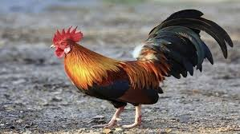
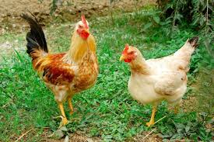
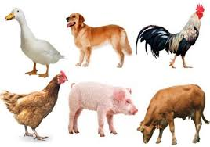
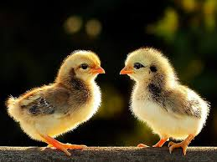
Nhu cầu dinh dưỡng của vật nuôi khác nhau tùy thuộc vào loài, giống, lứa tuổi, tính biệt, giai đoạn phát triển, đặc điểm sinh lí và hướng sản xuất của vật nuôi.
Bò > Lợn > Gà
Gà con > Gà trưởng thành
Gà mái > Gà trống

Slide 12
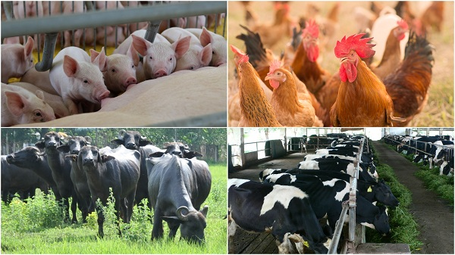
Việc cung cấp đủ nhu cầu dinh dưỡng cho vật nuôi có ý nghĩa gì?
Cung cấp đủ nhu cầu dinh dưỡng sẽ giúp vật nuôi sinh trưởng và phát triển tốt, cho năng suất cao và chất lượng sản phẩm tốt.

Slide 13

TRÒ CHƠI GIẢI Ô CHỮ
1
1
2 2
3 3

Slide 14
TRÒ CHƠI GIẢI Ô CHỮ
Nhu cầu dinh dưỡng
2 2
3 3

Slide 15
TRÒ CHƠI GIẢI Ô CHỮ
Nhu cầu dinh dưỡng
Nhu cầu duy trì
3 3

Slide 16
TRÒ CHƠI GIẢI Ô CHỮ
Nhu cầu dinh dưỡng
Nhu cầu duy trì
Nhu cầu sản xuất

Slide 17
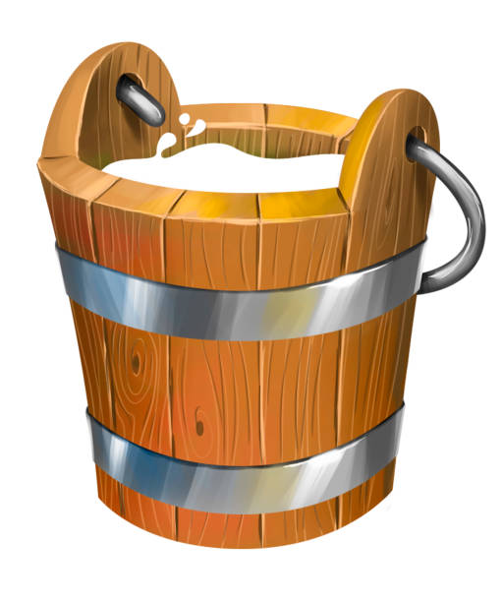
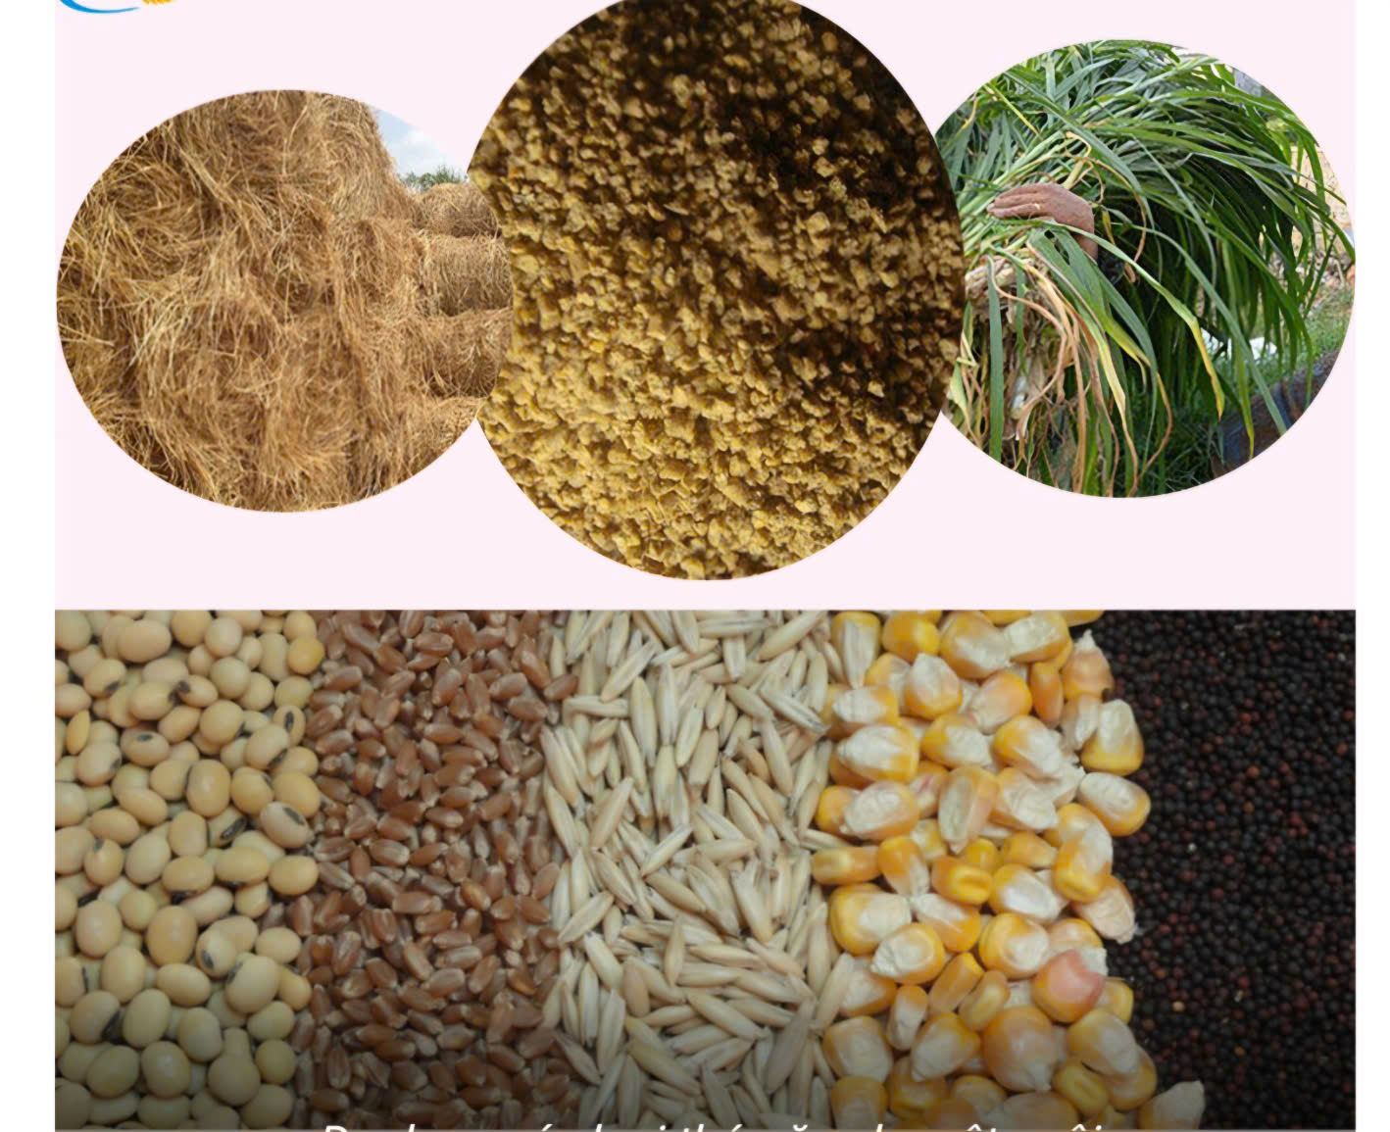
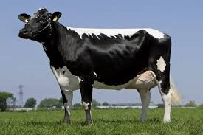
2. TIÊU CHUẨN ĂN CỦA VẬT NUÔI
400kg
24 720 KcalME/ ngày
1 358,4 g protein thô/ ngày
10 kg sữa 3,6% / ngày
Tiêu chuẩn ăn của vật nuôi là gì?
Nội dung của tiêu chuẩn ăn là gì?

Slide 18
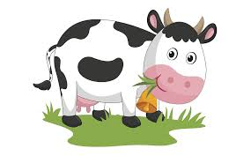
2. TIÊU CHUẨN ĂN CỦA VẬT NUÔI
- Tiêu chuẩn ăn là nhu cầu các chất dinh dưỡng của vật nuôi trong một ngày đêm.
- Nội dung của tiêu chuẩn ăn bao gồm: nhu cầu năng lượng, nhu cầu protein và amino acid, nhu cầu khoáng, nhu cầu vitamin.

Slide 19
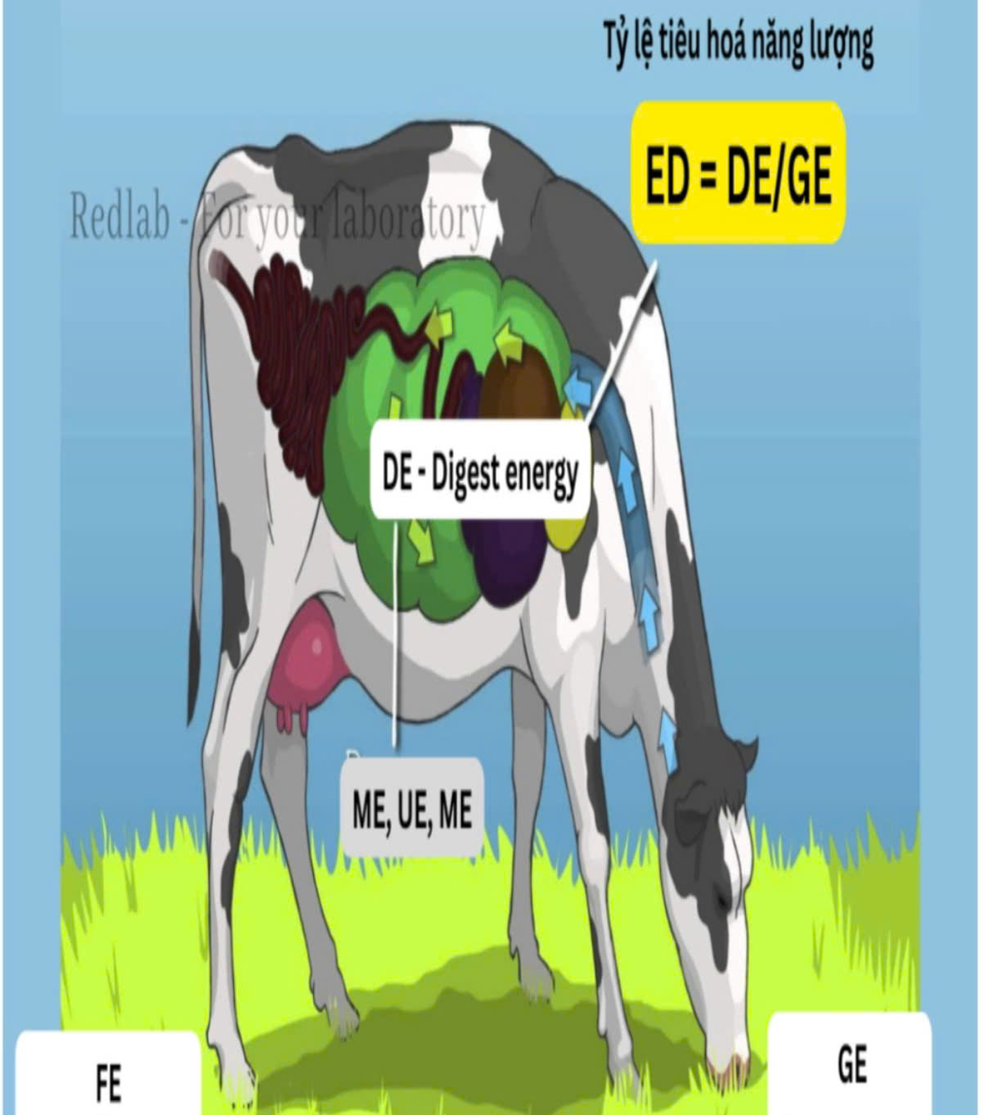
NHÓM 1
1. Nhu cầu năng lượng
Nhu cầu năng lượng biểu thị bằng Kcal của năng lượng tiêu hóa (DE) hoặc năng lượng trao đổi (ME) hoặc năng lượng thuần (NE) tính trong một ngày đêm hay tính cho 1 kg thức ăn.

Slide 20
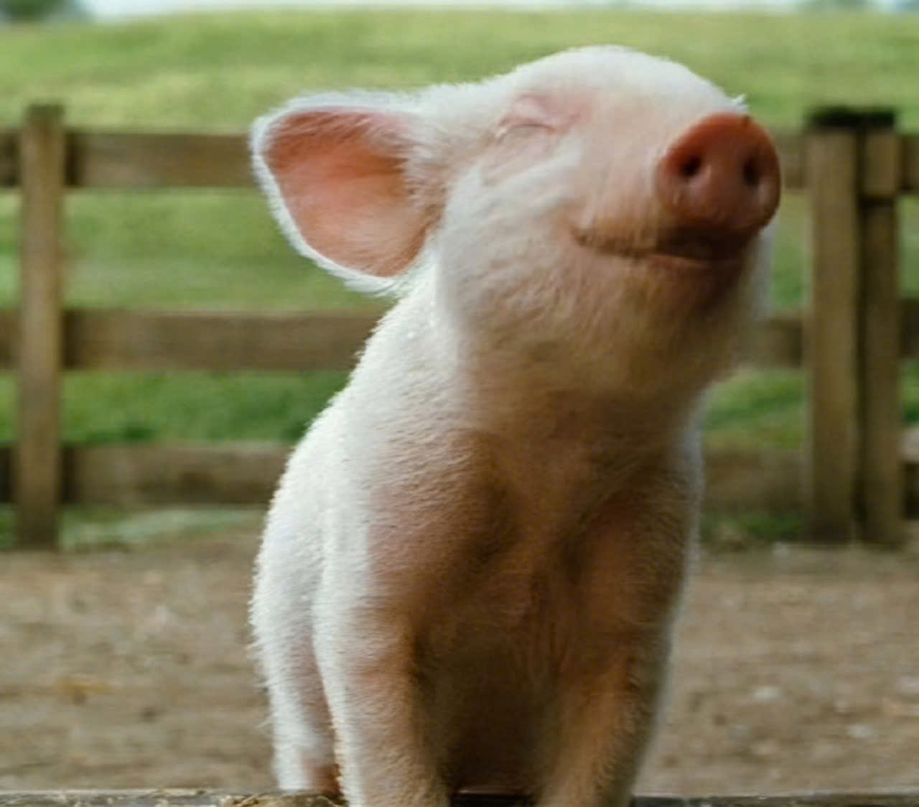
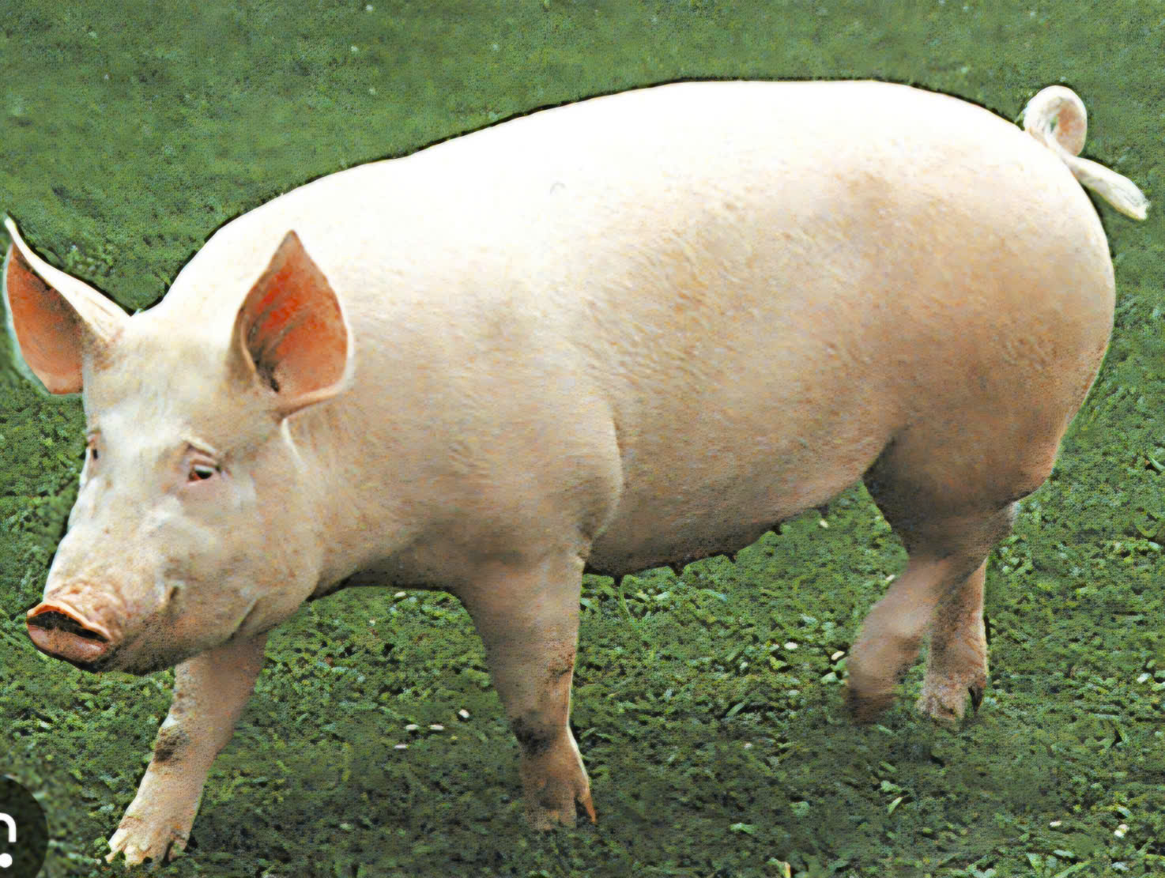
Ví dụ về nhu cầu năng lượng ở một số vật nuôi:
Lợn con giống ngoại
Lợn cho thịt
3 265 Kcal ME/ ngày
3 200 Kcal ME/ ngày

Slide 21
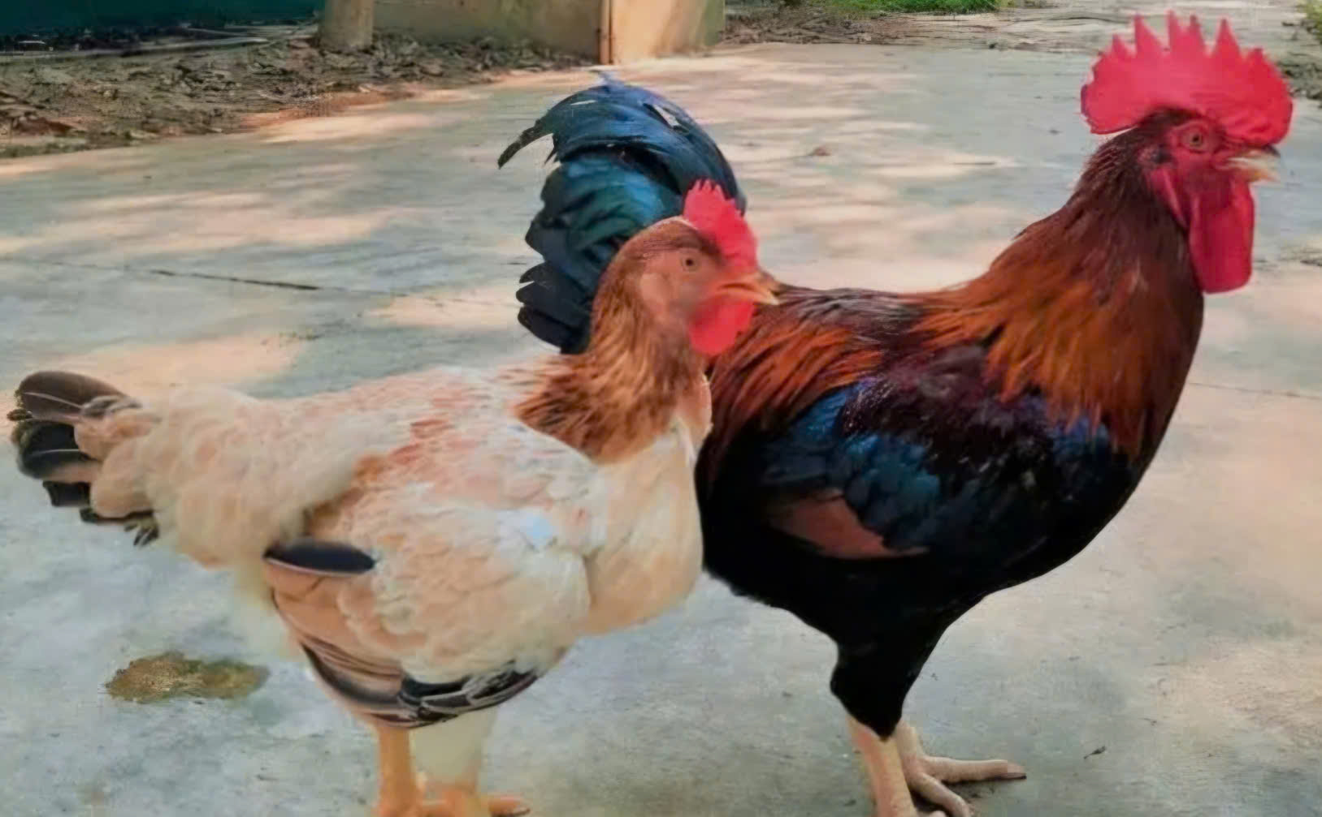
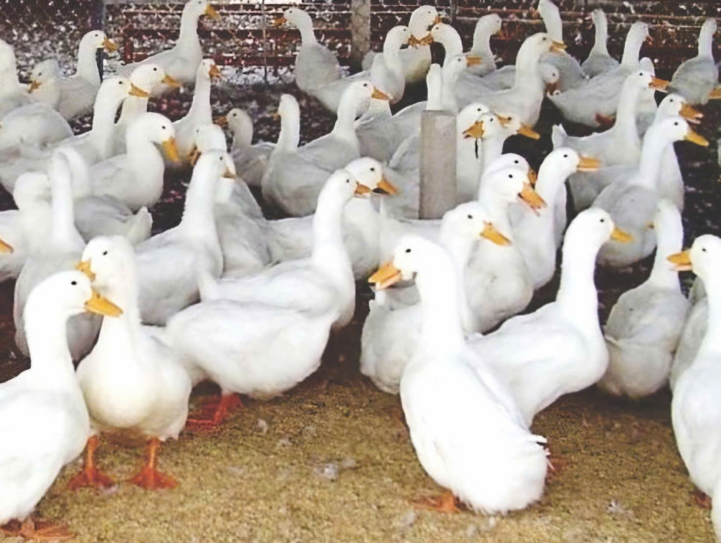
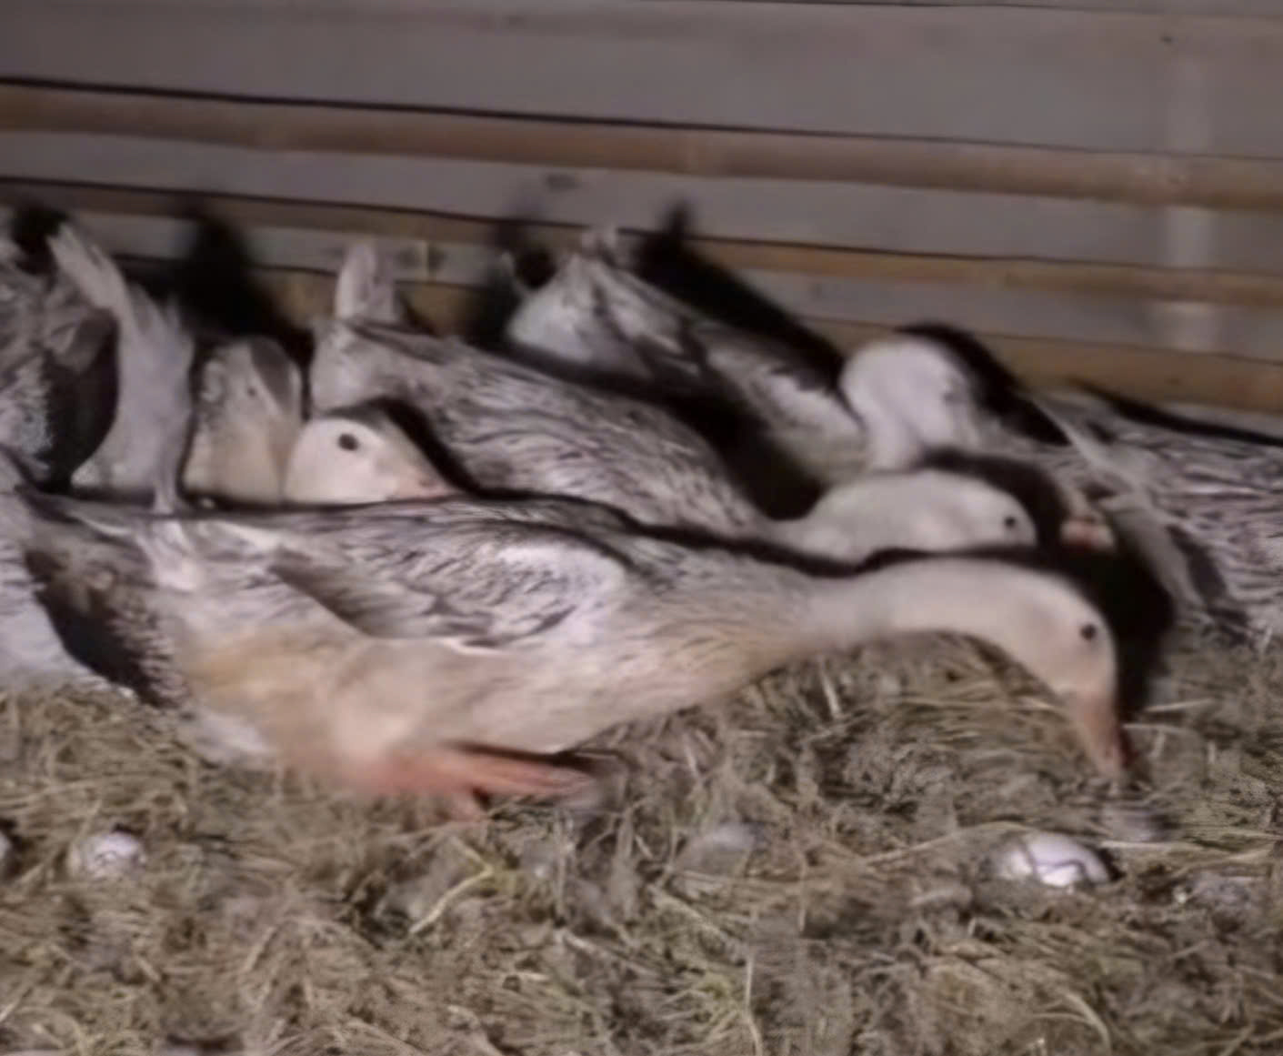
Gà thịt
Vịt siêu thịt
Vịt đẻ
2 900 Kcal ME/ ngày
3 100 Kcal ME/ ngày
2 850 Kcal ME/ ngày

Slide 22

Qua những hình ảnh ví dụ, các bạn hãy cho biết nhu cầu năng lượng ở vật nuôi phụ thuộc vào những yếu tố nào?

Slide 23
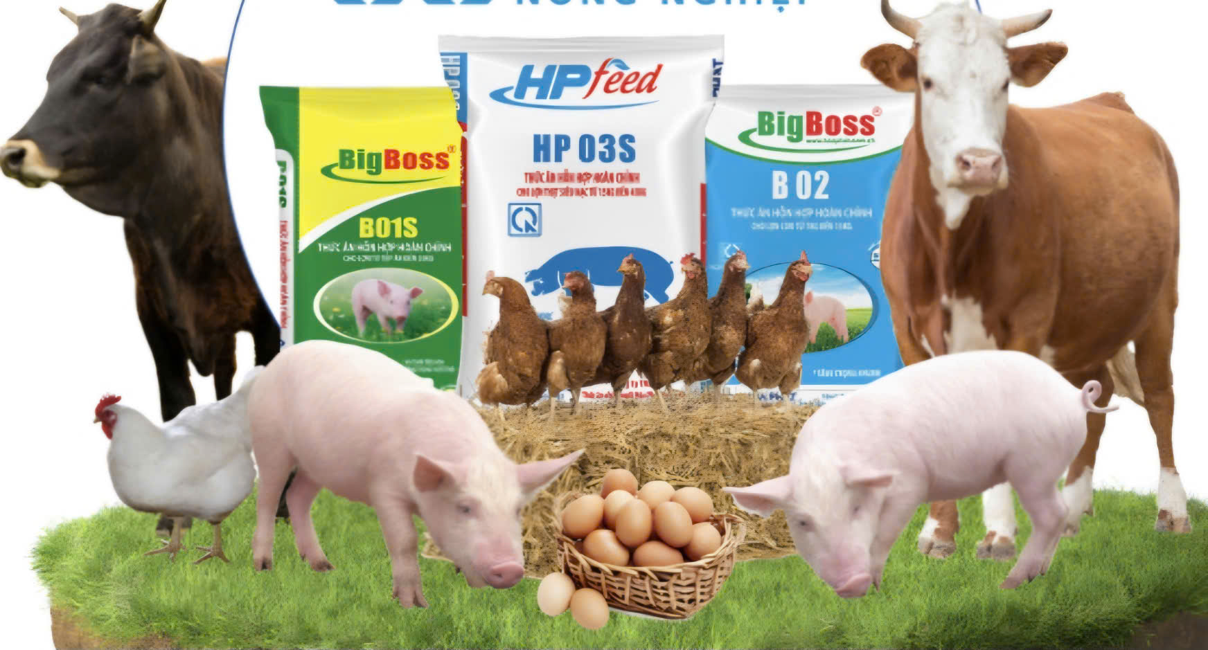
Nhu cầu năng lượng phụ thuộc vào: loài, giống, giai đoạn sinh trưởng và sức sản xuất.

Slide 24
Hãy kể một số loại thức ăn giàu năng lượng cho vật nuôi?

Slide 25
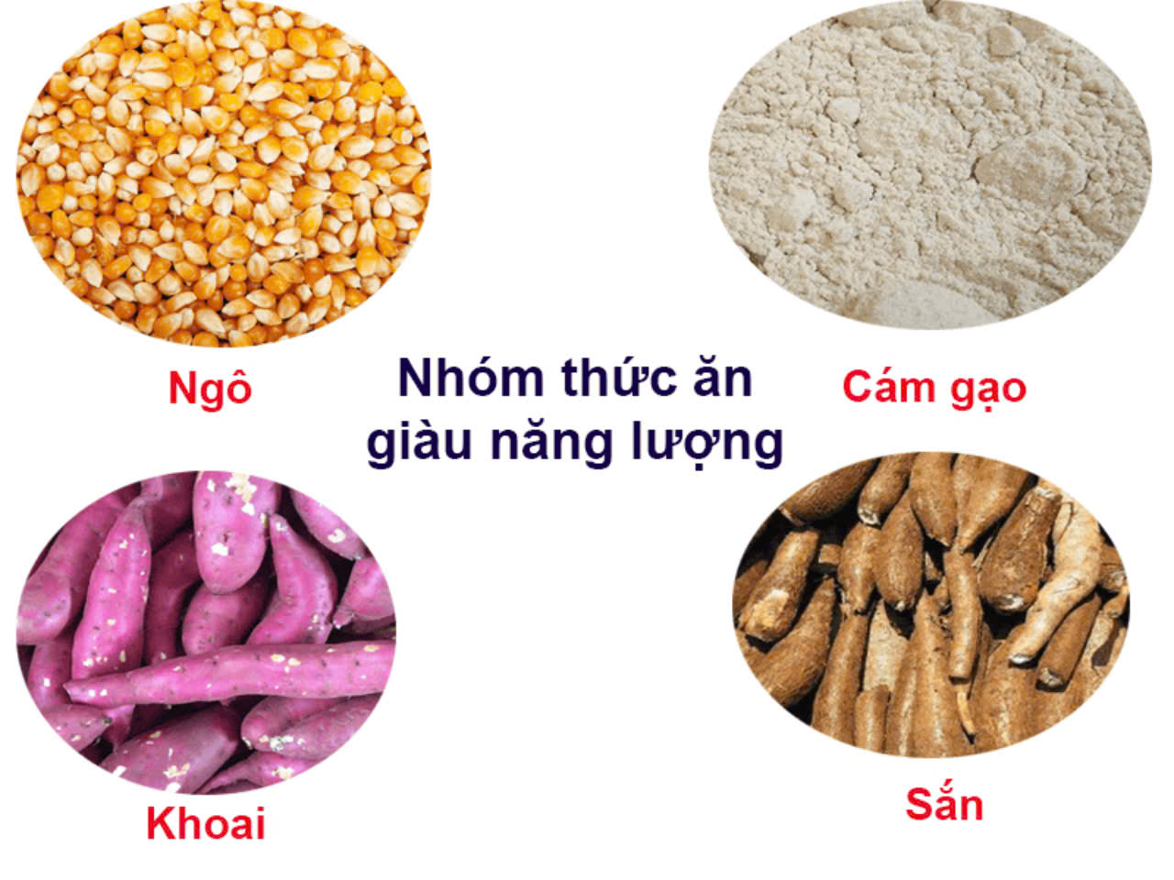
Các nhóm thức ăn cung cấp năng lượng cho vật nuôi:

Slide 26
1. Nhu cầu năng lượng
- Nhu cầu năng lượng biểu thị bằng Kcal của năng lượng tiêu hóa (DE) hoặc năng lượng trao đổi (ME) hoặc năng lượng thuần (NE) tính trong một ngày đêm hay tính cho 1 kg thức ăn.
- Nhu cầu năng lượng phụ thuộc vào: loài, giống, giai đoạn sinh trưởng và sức sản xuất.
- Các nhóm thức ăn cung cấp năng lượng cho vật nuôi: hạt ngũ cốc, phụ phẩm xay cám, các loại củ, phụ phẩm công nghiệp,…

Slide 27
BỔ SUNG THÔNG TIN
Năng lượng tiêu hóa (DE) được tính bằng hiệu số giữa năng lượng thô của thức ăn và năng lượng thải ra theo phân trong một ngày đêm hoặc trong 1kg thức ăn.
Năng lượng trao đổi (ME) là năng lượng thực tế còn lại trong cơ thể vật nuôi
đến các cơ quan chức năng, sau khi bị hao hụt bởi khí xì hơi và thải qua nước tiểu.
Năng lượng thuần (NE) là năng lượng trao đổi còn lại trong cơ thể vật nuôi
sau khi mất đi dưới dạng nhiệt.

Slide 28
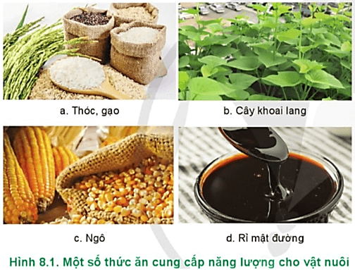
Các loại thức ăn cung cấp năng lượng trong Hình 8.1 được sử dụng cho loại vật nuôi nào?

Slide 29
Nêu các loại thức ăn cung cấp năng lượng cho gà, lợn và trâu, bò ở địa phương em.

Slide 30


Slide 31

Trong chăn nuôi để vật nuôi tồn tại, tăng trưởng và đem lại sản phẩm tốt thì ta phải đảm bảo điều gì cho vật nuôi?

Slide 32
Nuôi thú cưng thì ta chỉ cần đáp ứng nhu cầu gì cho chúng?

Slide 33
Để thu được khối lượng sữa tốt nhất từ bò thì người ta phải đảm bảo nhu cầu gì cho bò ?

